Slide 1





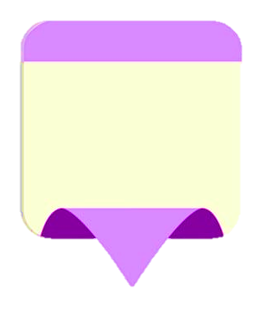
الجبر : الخاصية التجميعية
٥ - ٧
الفصل الخامس : الضرب ٢
رقم الصفحة

Slide 2




الجبر : الخاصية التجميعية
٥ - ٧
الفصل الخامس : الضرب ٢
أستعد
أكتب جملة ضرب باستعمال ثلاثة أعداد وإشارتي ضرب ، لإيجاد عدد الوجوه الضاحكة كلها .
فكرة الدرس
مجموعتان
أستعمل الخاصية التجميعية لعملية الضرب
٤ أعمدة
٣ صفوف
المفردات
الخاصية التجميعية لعملية الضرب
٤
×
٣
×
٢
لإيجاد ناتج ضرب ثلاثة أعداد ، يمكنني أن أستعمل خصائص الضرب التي تجعل الضرب أسهل
٦٦
رقم الصفحة

Slide 3

الجبر : الخاصية التجميعية
٥ - ٧
الفصل الخامس : الضرب ٢
٦٦
رقم الصفحة

Slide 4

الجبر : الخاصية التجميعية
٥ - ٧
الفصل الخامس : الضرب ٢
أستعمل الخاصية التجميعية
مـــــثــــال
أجد ناتج ٥ × ٢ × ٣
١
الطريقة الثانية
الطريقة الأولى
أضرب ٢ في ٣ أولاً
أضرب ٥ في ٢ أولاً
٥ × (٢ × ٣)
(٥ × ٢) × ٣
٥ × ٦ = ٣٠
١٠ × ٣ = ٣٠
٦٦
إذن : ٥ × ٢ × ٣ = ٣٠
رقم الصفحة

Slide 5



الجبر : الخاصية التجميعية
٥ - ٧
الفصل الخامس : الضرب ٢
مثال من واقع الحياة
قصص : قرأ حامد ٣ قصص، كل منها يحتوي على ٦ صفحات. وفي كل صفحة صورتان، ما عدد الصور في القصص جميعها ؟
لإيجاد عدد الصور كلها، يمكن أن أكتب جملة ضرب تمثلها، ثم أبدأ بتجميع العوامل التي أعرف ناتج ضربها .
أفكر :
من الأسهل البدء بضرب ٣ × ٢
٣ × ٢ × ٦
= ٣٦
× ٦
٦
أي أنه يوجد ٣٦ صورة في القصص جميعها
٦٧
رقم الصفحة

Slide 6

الجبر : الخاصية التجميعية
٥ - ٧
الفصل الخامس : الضرب ٢
أجد العامل المجهول
مثال من واقع الحياة
الجبر : لدى نورة صورتان، يظهر في كل منهما ٥ صديقات لها، وكل منهن تحمل العدد نفسه من الأزهار، فإذا كان مجموع الأزهار ٣٠ زهرة، فكم زهرة تحمل كل صديقة ؟
لحل هذه المسألة يمكنني أن أكتب جملة ضرب تساعدني على إيجاد العامل المجهول
عدد الأزهار كلها
عدد الأزهار التي تحملها كل صديقة
عدد الصديقات في كل صورة
عدد الصور
٢ × ٥ × □ = ٣٠
( ٢ × ٥ ) × □ = ٣٠
أي أن كل صديقة تحمل ٣ زهرات
أفكر :
ما العدد الذي إذا ضربته في ١٠ كان الناتج ٣٠
١٠ × □ = ٣٠
٦٧
١٠ × ٣ =٣٠
رقم الصفحة

Slide 7

الجبر : الخاصية التجميعية
٥ - ٧
الفصل الخامس : الضرب ٢
أتــأكــد: أجد ناتج الضرب:
٤ × ( ١ × ٣ )
( ٥ × ٢ ) × ٨
( ٢ × ٤ ) × ٦
= ١٢
٤ × ٣
= ٨٠
١٠ × ٨
= ٤٨
٨ × ٦
٥
٩
٥
٦٨
رقم الصفحة

Slide 8
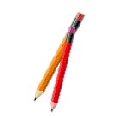



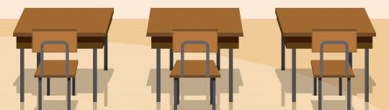

الجبر : الخاصية التجميعية
٥ - ٧
الفصل الخامس : الضرب ٢
أتــأكــد: أجد ناتج الضرب:
٣ × (٤ × ٢)
= ٢٤ قلماً
٣ × ٨
أتحدث : أوضح كيف تساعدني الخاصية التجميعية لعملية الضرب على إيجاد الأعداد المجهولة .
٦٨
رقم الصفحة

Slide 9


الجبر : الخاصية التجميعية
٥ - ٧
الفصل الخامس : الضرب ٢
الضرب عملية إبدالية
أتــدرب وأحـل المـسائل : أجد ناتج الضرب:
٧ × (٢ × ٢)
٦ × (٢ × ٢)
( ٢ × ٤ ) × ٩
= ٢٨
٧ × ٤
= ٢٤
٦ × ٤
= ٧٢
٨ × ٩
٣
٢
٢
٦٨
رقم الصفحة

Slide 10
الجبر : الخاصية التجميعية
٥ - ٧
الفصل الخامس : الضرب ٢
أتــدرب وأحـل المـسائل : أجد ناتج الضرب:
( ٥ × ٢ ) × ٤
( ٢ × ٤ ) × ١٠
= ٤٠ قطعة
١٠ × ٤
= ٨٠ علبة
٨ × ١٠
٦٨
رقم الصفحة

Slide 11

الجبر : الخاصية التجميعية
٥ - ٧
الفصل الخامس : الضرب ٢
١ × ٦ × ٤ أو ٣ × ٢ × ٤ أو ٦ × ٢ × ٢
لأن العدد ٢ لايساوي العدد ٤
٦٨
رقم الصفحة

Slide 12

الجبر : الخاصية التجميعية
٥ - ٧
الفصل الخامس : الضرب ٢
٦٩
رقم الصفحة

